Slide 1
Создание трёхмерной модели Земли с визуализацией полётов самолетов
Исполнитель: Сусликов Д.В.
Научный руководитель: Кузнецова О.В.

Slide 2
Цель и задачи работы
Цель данной работы - создать трёхмерную модель Земли с визуализацией полётов самолетов
Задачи:
проанализировать существующие программные решения
разработать математическую модель и алгоритм для формирования модели Земли и для построения траекторий полетов самолетов
разработать программное обеспечение для визуализацией полётов самолетов на трехмерной модели Земли

Slide 3
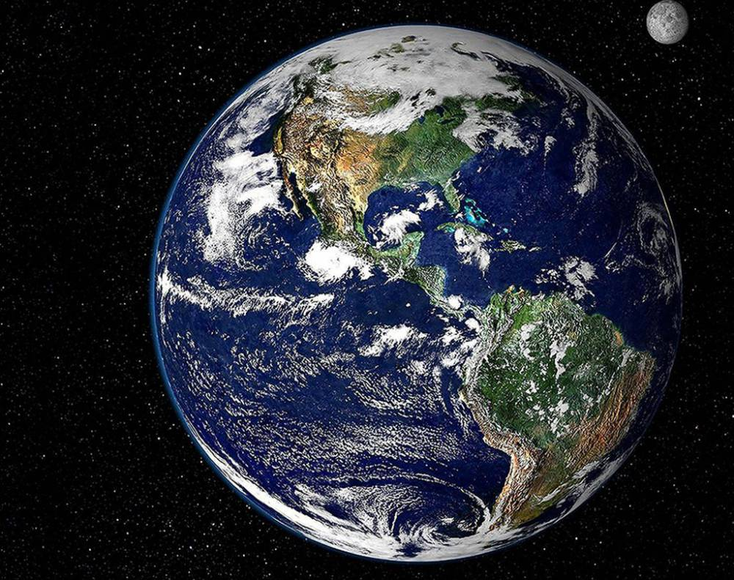
Предметная область
Предметной областью данного проекта является геодезическое представление Земли для реалистичного построения траекторий движения воздушных объектов.
Это может быть использовано в ознакомительных целях для общего представления о Земли и воздушных перемещениях.
Или для оценки частоты и кол-ва перемещений граждан по всей Земле, что может пригодится для прогнозирования мест большого скопления людей и борьбы с возможной эпидемиологической ситуацией

Slide 4
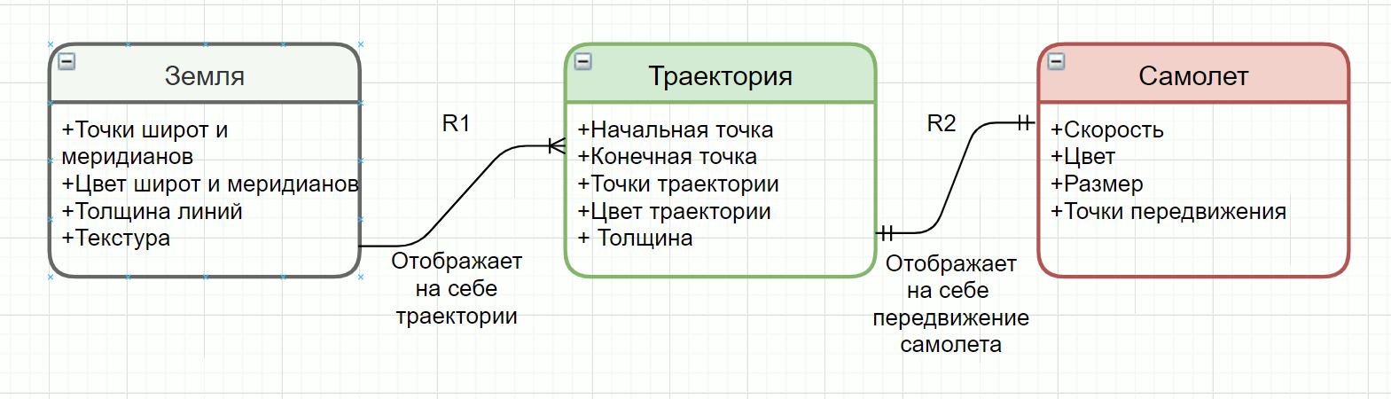
Модель сущность-связь

Slide 5
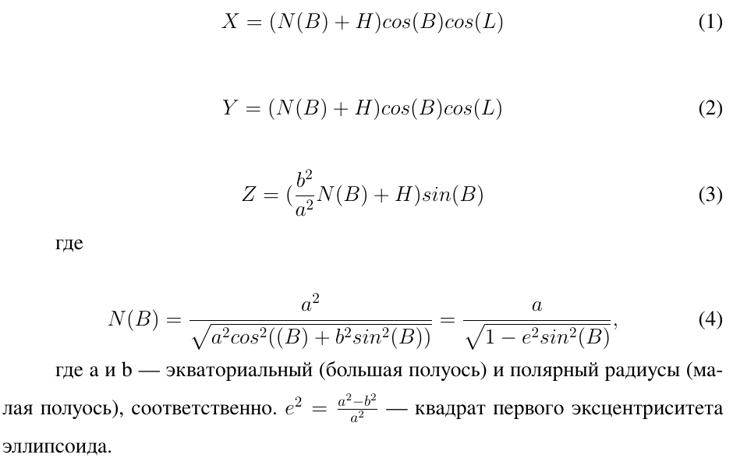
Перевод координат из геодезической системы координат в прямоугольную

Slide 6
Алгоритм получения точек широт и меридианов Земли
Получения точек меридианов
1.1) Разбиение меридианов на части
1.2) Получение координат точек частей меридианов
1.3) Перевод этих точек из геодезической с.к. в прямоугольную
1.4) Сохранение точек в массиве
2) Получения точек широт
2.1) Разбиение широт на части
2.2) Получение координат точек частей широт
2.3) Перевод этих точек из геодезической с.к. в прямоугольную
2.4) Сохранение точек в массиве

Slide 7
Алгоритм получения точек траектории
Вычисление шага разбиения по x, по y
Получение данных для построения параболы движения
Получение точек траектории
3.1) Разбиение траектории на части
3.2) Получение координат точек траектории
3.3) Перевод этих точек из геодезической с.к. в прямоугольную
3.4) Сохранение точек в массиве

Slide 8
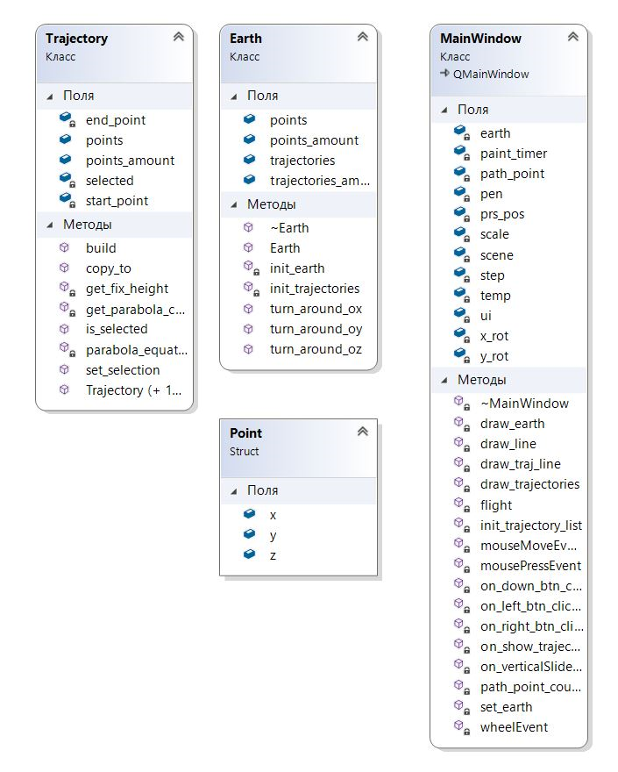
Структура и состав классов (без OpenGL)

Slide 9
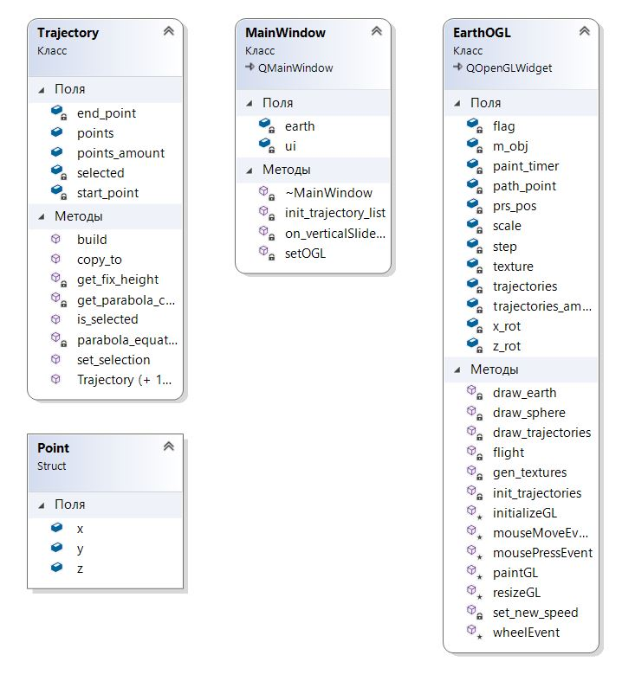
Структура и состав классов cOpenGL)

Slide 10
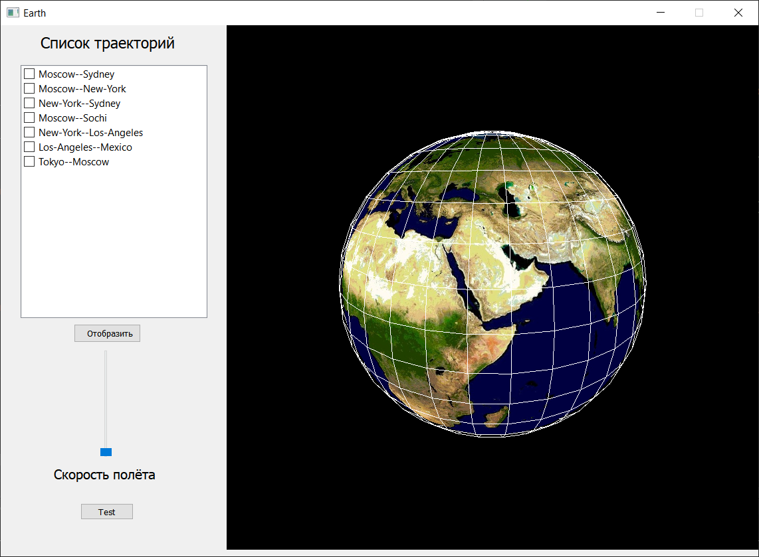
Примеры работы

Slide 11
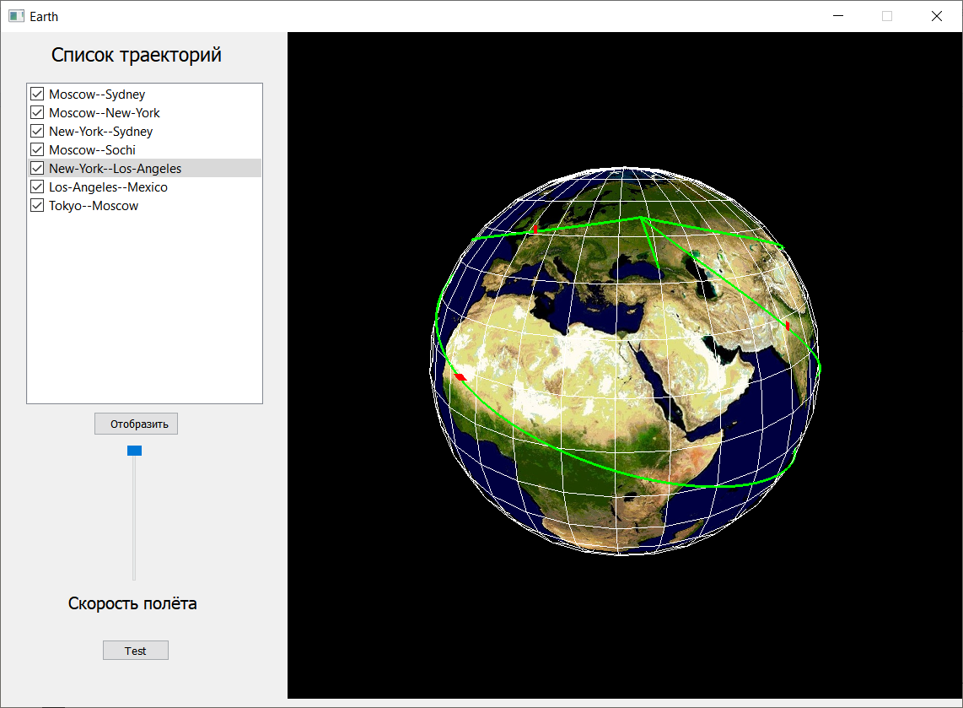

Slide 12
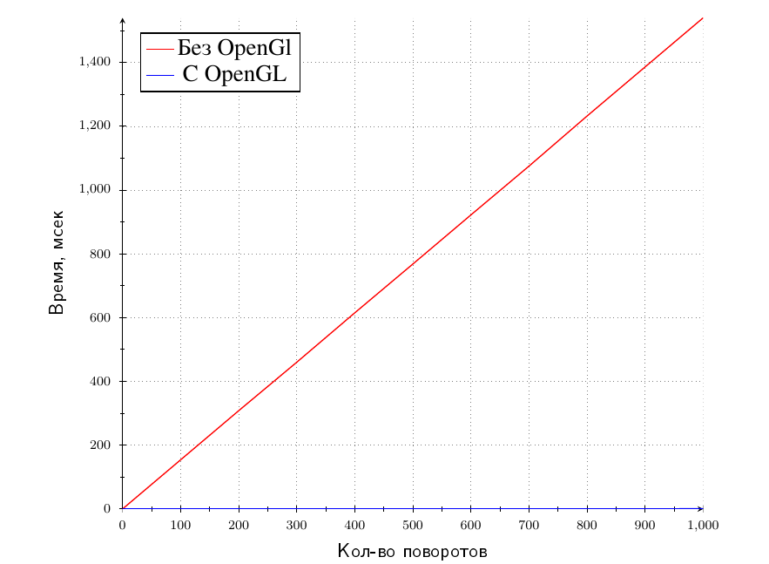
Сравнение скорости работы программы с OpenGL и без

Slide 13
Заключение
В результате проделанной работы была создана трёхмерная модель Земли с визуализацией полётов самолетов с различными возможностями:
поворот модели в любом направлении;
масштабирование модели;
список доступных для выбора траекторий;
отображение траектории полетов;
отображение передвижений самолетов по данным траекториям.
Была разработана версия программы использующая библиотеку OpenGL.

Slide 14
Спасибо за внимание

